Slide 1


TRƯỜNG TIỂU HỌC TRƯNG TRẮC
TRƯỜNG TIỂU HỌC SỐ 3 HOÀI HƯƠNG
NHIỆT LIỆT CHÀO MỪNG CÁC THẦY CÔ
VỀ THĂM VÀ DỰ GIỜ LỚP 2A
MÔN:TOÁN
Giáo viên: PHẠM THỊ MỸ ÁI

Slide 2


Slide 3


Slide 4
Thứ năm ngày 29 tháng 12 năm 2024
Toán :
BÀI 33
ÔN TẬP PHÉP CỘNG, PHÉP TRỪ TRONG PHẠM VI 20,100
LUYỆN TẬP ( Tiết 4)

Slide 5

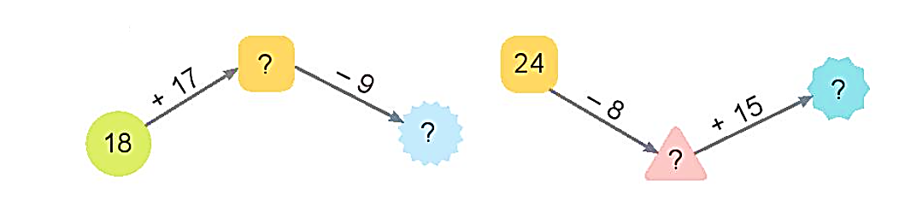
Thứ năm ngày 29 tháng 12 năm 2024
Toán: Luyện tập (Tiết 4)
a) ?
1
Số
35
31
26
16
b) Tính tổng các số hạng bằng nhau.
24 + 24 + 24
2 + 2 + 2 + 2 + 2
72
26
26
10

Slide 6


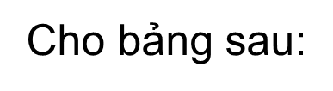
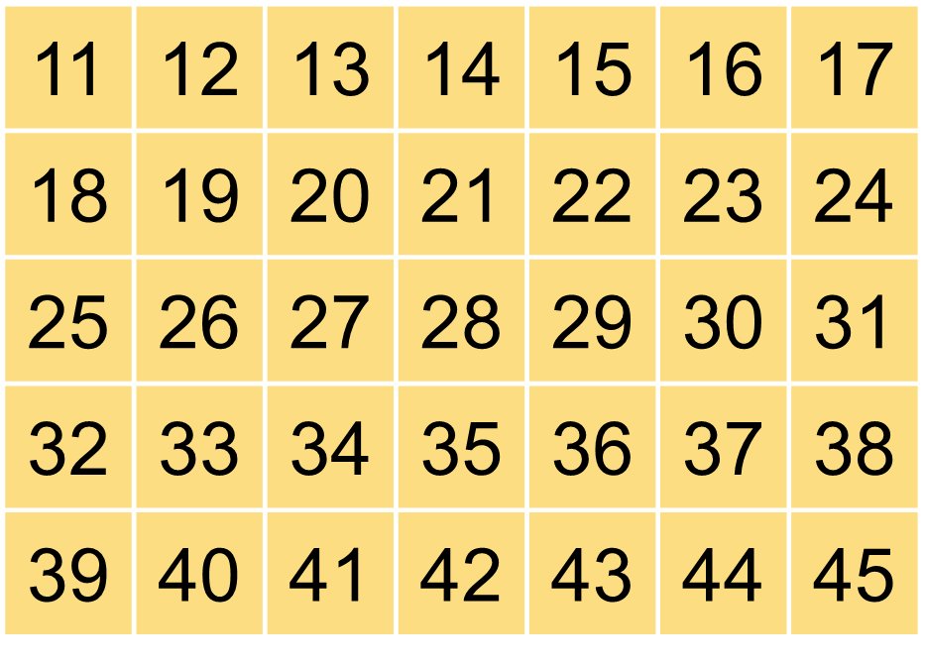
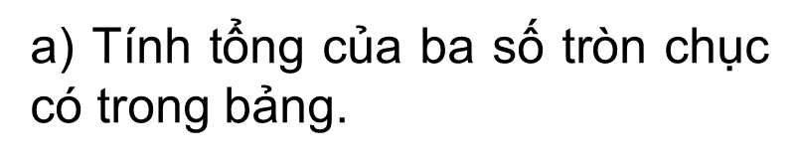
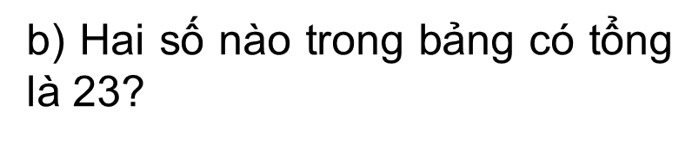
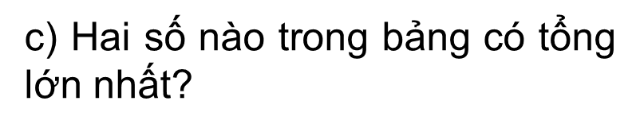
Thứ năm ngày 29 tháng 12 năm 2022
Toán: Luyện tập (Tiết 4)

Slide 7
Thứ năm ngày 29 tháng 12 năm 2022
Toán: Luyện tập (Tiết 4)
a) Tính tổng của ba số tròn chục có trong bảng.
2
Cho bảng sau:
11 | 12 | 13 | 14 | 15 | 16 | 17
18 | 19 | 20 | 21 | 22 | 23 | 24
25 | 26 | 27 | 28 | 29 | 30 | 31
32 | 33 | 34 | 35 | 36 | 37 | 38
39 | 40 | 41 | 42 | 43 | 44 | 45
20 + 30 + 40 =
11
12
90
20
b) Hai số nào trong bảng có tổng là 23?
30
11 + 12 = 23
c) Hai số nào trong bảng có tổng lớn nhất?
40
44
45
44 + 45 = 89

Slide 8
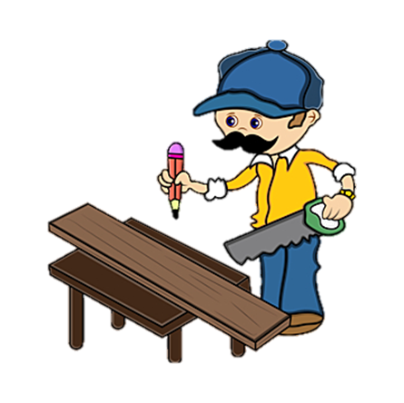

Thứ năm ngày 29 tháng 12 năm 2022
Toán: Luyện tập (Tiết 4)
Một thanh gỗ dài 92cm. Bác thợ mộc đã cưa đi một đoạn dài 27cm. Hỏi thanh gỗ còn lại dài bao nhiêu xăng-ti-mét?

Slide 9
Thứ năm ngày 29 tháng 12 năm 2022
Toán: Luyện tập (Tiết 4)
Bài giải
Thanh gỗ còn lại số xăng-ti-mét là:
92 – 27 = 65 (cm)
Đáp số: 65 cm

Slide 10
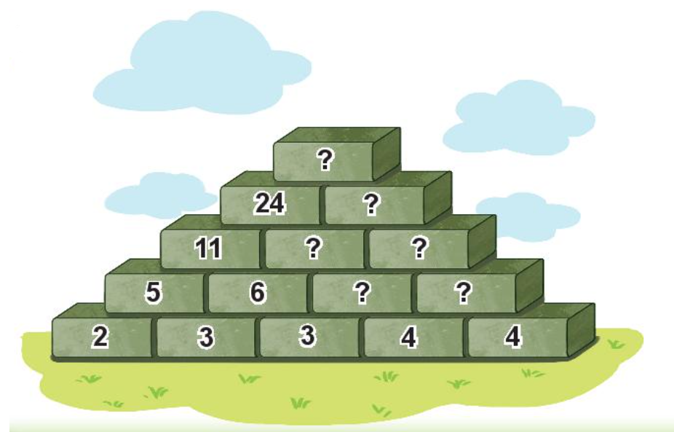
Thứ năm ngày 29 tháng 12 năm 2022
Toán: Luyện tập (Tiết 4)
4
Số
?
52
28
13
15
Số ở trên bằng tổng của hai số ở dưới.
7
8

Slide 11



Slide 12




Slide 13


